Slide 1
Aplication of Genetic algorithm
Bài toán lập lịch thi

Slide 2
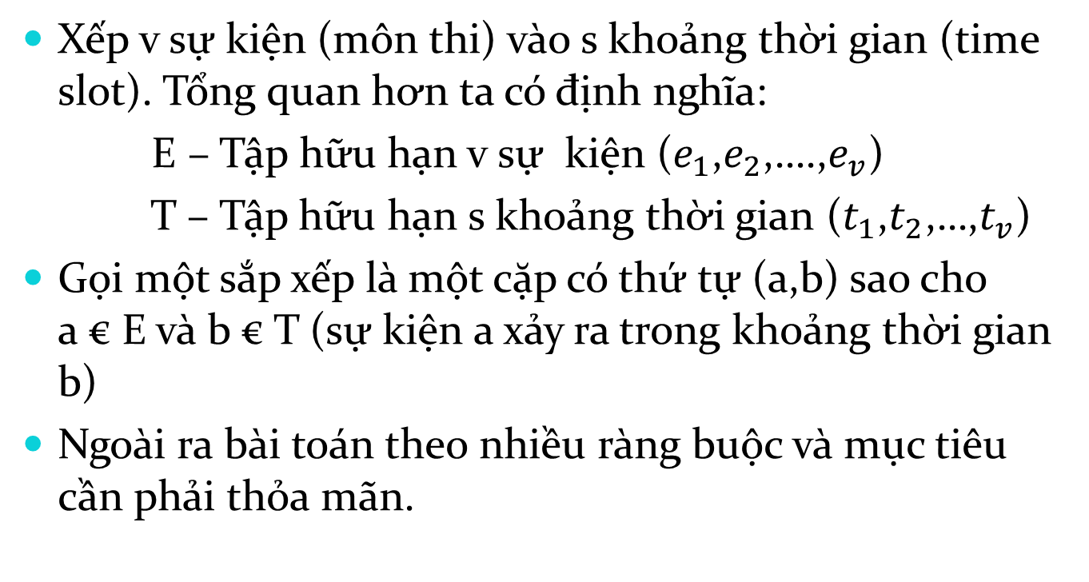
Phát biểu bài toán
Xếp v sự kiện (môn thi) vào s khoảng thời gian (time slot). Tổng quan hơn ta có định nghĩa:
E – Tập hữu hạn v sự kiện ($e_{1}$,$e_{2}$,….,$e_{v}$)
T – Tập hữu hạn s khoảng thời gian ($t_{1}$,$t_{2}$,…,$t_{v}$)
Gọi một sắp xếp là một cặp có thứ tự (a,b) sao cho a € E và b € T (sự kiện a xảy ra trong khoảng thời gian b)
Ngoài ra bài toán theo nhiều ràng buộc và mục tiêu cần phải thỏa mãn.

Slide 3
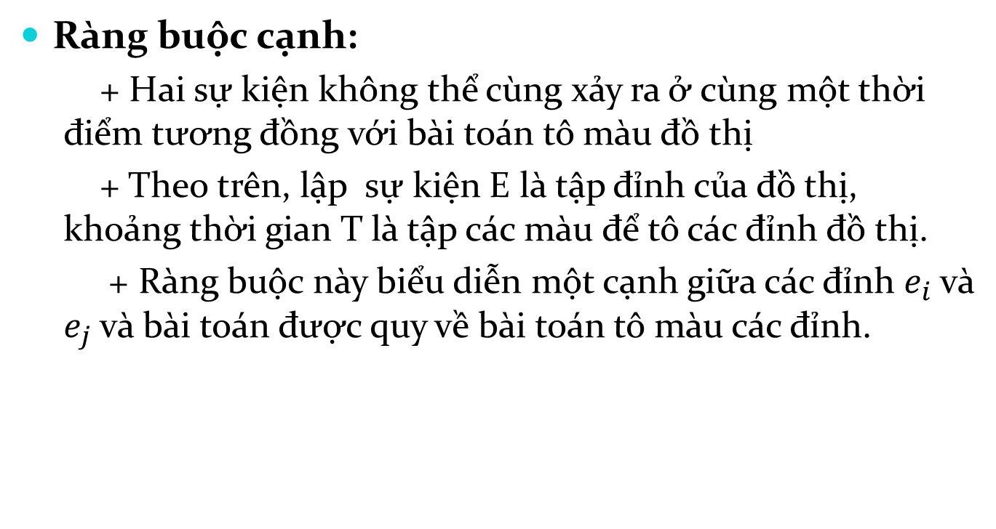
Các loại ràng buộc
Ràng buộc cạnh:
+ Hai sự kiện không thể cùng xảy ra ở cùng một thời điểm tương đồng với bài toán tô màu đồ thị
+ Theo trên, lập sự kiện E là tập đỉnh của đồ thị, khoảng thời gian T là tập các màu để tô các đỉnh đồ thị.
+ Ràng buộc này biểu diễn một cạnh giữa các đỉnh $e_{i}$ và $e_{j}$ và bài toán được quy về bài toán tô màu các đỉnh.

Slide 4
Các loại ràng buộc (continue)
Ràng buộc thứ tự:
+ Các ràng buộc thứ tự thường xuyên xảy ra trong bài toán lập lịch thi.
+ Nếu như không có ràng buộc thứ tự một bài toán lập lịch thi có đặc điểm là bất kỳ lời giải nào cũng thỏa mãn với sự hoán vị của các khoảng thời gian.

Slide 5
Các loại ràng buộc
Ràng buộc về không gian:
+Trong một số trường hợp, ví dụ như một số môn thi có thể được sắp xếp ở cùng một thời điểm và sử dụng chung một phòng lớn.
+Tuy nhiên một số sự kiện (môn thi) không thể sử dụng chung phòng ở cùng một thời điểm.

Slide 6
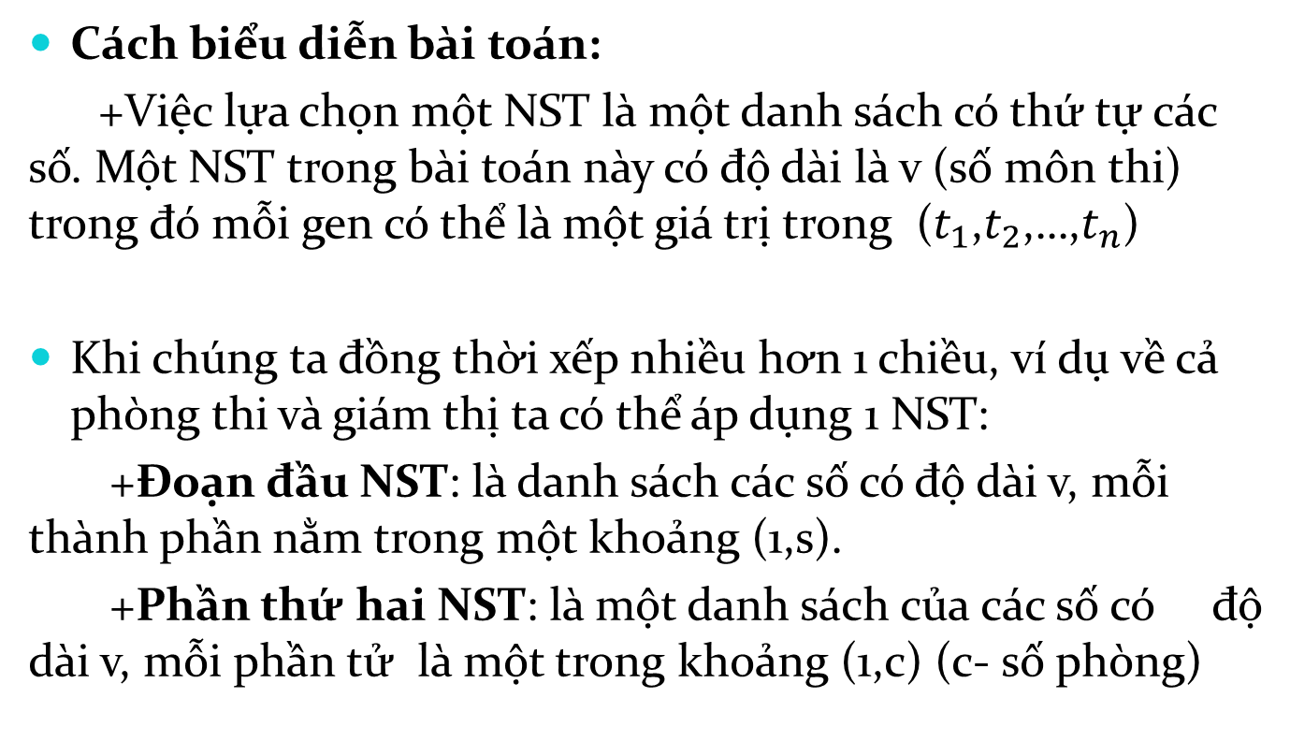
Mô hình GA tổng quát cho bài toán
Cách biểu diễn bài toán:
+Việc lựa chọn một NST là một danh sách có thứ tự các số. Một NST trong bài toán này có độ dài là v (số môn thi) trong đó mỗi gen có thể là một giá trị trong ($t_{1}$,$t_{2}$,…,$t_{n}$)
Khi chúng ta đồng thời xếp nhiều hơn 1 chiều, ví dụ về cả phòng thi và giám thị ta có thể áp dụng 1 NST:
+Đoạn đầu NST: là danh sách các số có độ dài v, mỗi thành phần nằm trong một khoảng (1,s).
+Phần thứ hai NST: là một danh sách của các số có độ dài v, mỗi phần tử là một trong khoảng (1,c) (c- số phòng)

Slide 7
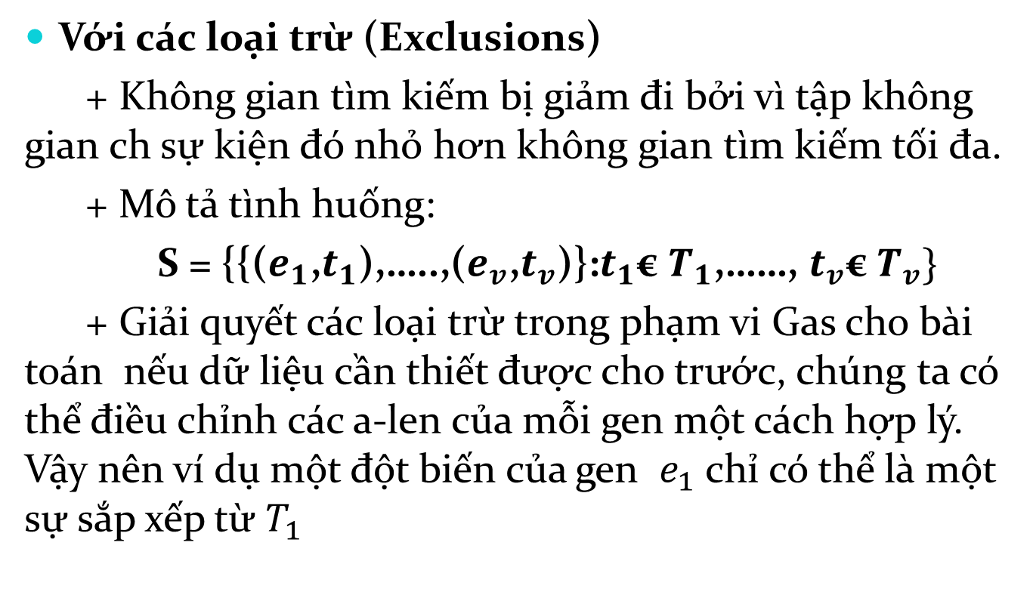
Giải quyết các ràng buộc
Với các loại trừ (Exclusions)
+ Không gian tìm kiếm bị giảm đi bởi vì tập không gian ch sự kiện đó nhỏ hơn không gian tìm kiếm tối đa.
+ Mô tả tình huống:
S = {{($e_{1}$,$t_{1}$),…..,($e_{v}$,$t_{v}$)}:$t_{1}$€ $T_{1}$,……, $t_{v}$€ $T_{v}\}$
+ Giải quyết các loại trừ trong phạm vi Gas cho bài toán nếu dữ liệu cần thiết được cho trước, chúng ta có thể điều chỉnh các a-len của mỗi gen một cách hợp lý. Vậy nên ví dụ một đột biến của gen $e_{1}$ chỉ có thể là một sự sắp xếp từ $T_{1}$

Slide 8
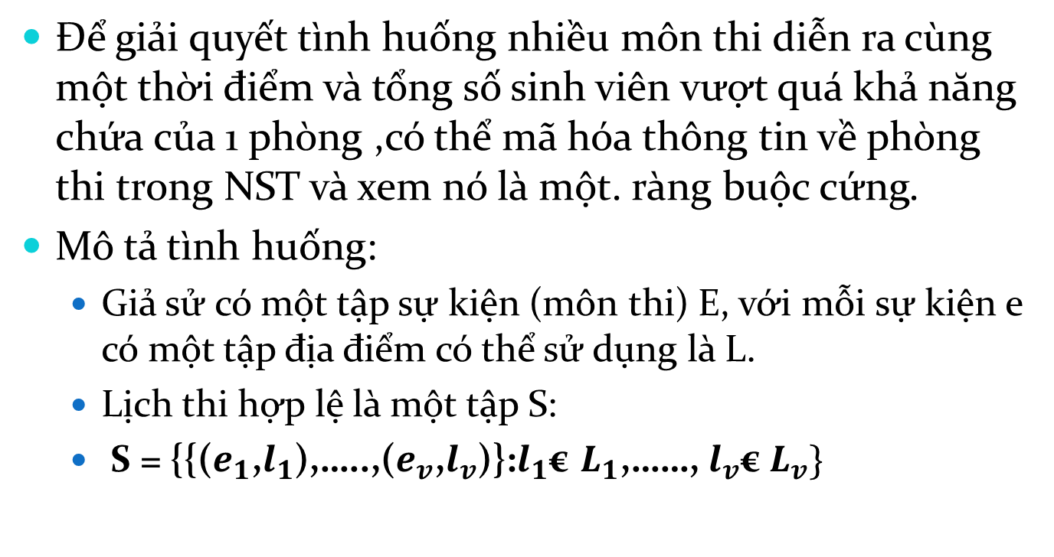
Giải quyết ràng buộc về không gian
Để giải quyết tình huống nhiều môn thi diễn ra cùng một thời điểm và tổng số sinh viên vượt quá khả năng chứa của 1 phòng ,có thể mã hóa thông tin về phòng thi trong NST và xem nó là một. ràng buộc cứng.
Mô tả tình huống:
Giả sử có một tập sự kiện (môn thi) E, với mỗi sự kiện e có một tập địa điểm có thể sử dụng là L.
Lịch thi hợp lệ là một tập S:
S = {{($e_{1}$,$l_{1}$),…..,($e_{v}$,$l_{v}$)}:$l_{1}$€ $L_{1}$,……, $l_{v}$€ $L_{v}\}$

Slide 9
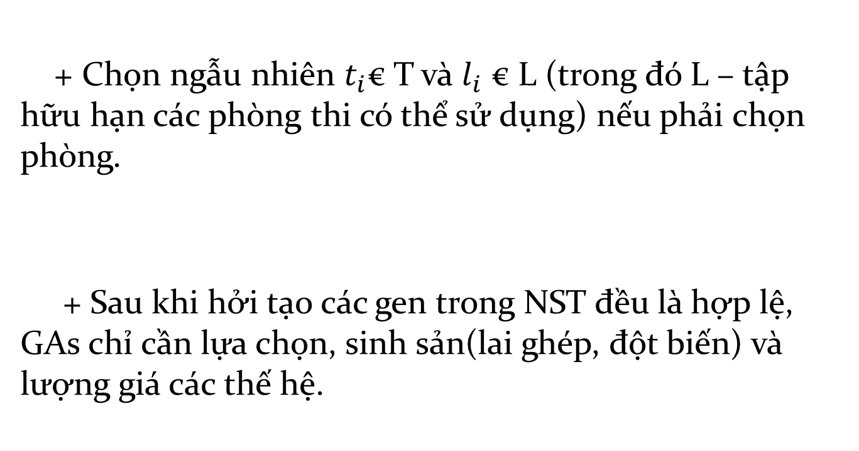
Khởi tạo
+ Chọn ngẫu nhiên $t_{i}$€ T và $l_{i}$ € L (trong đó L – tập hữu hạn các phòng thi có thể sử dụng) nếu phải chọn phòng.
+ Sau khi hởi tạo các gen trong NST đều là hợp lệ, GAs chỉ cần lựa chọn, sinh sản(lai ghép, đột biến) và lượng giá các thế hệ.

Slide 10
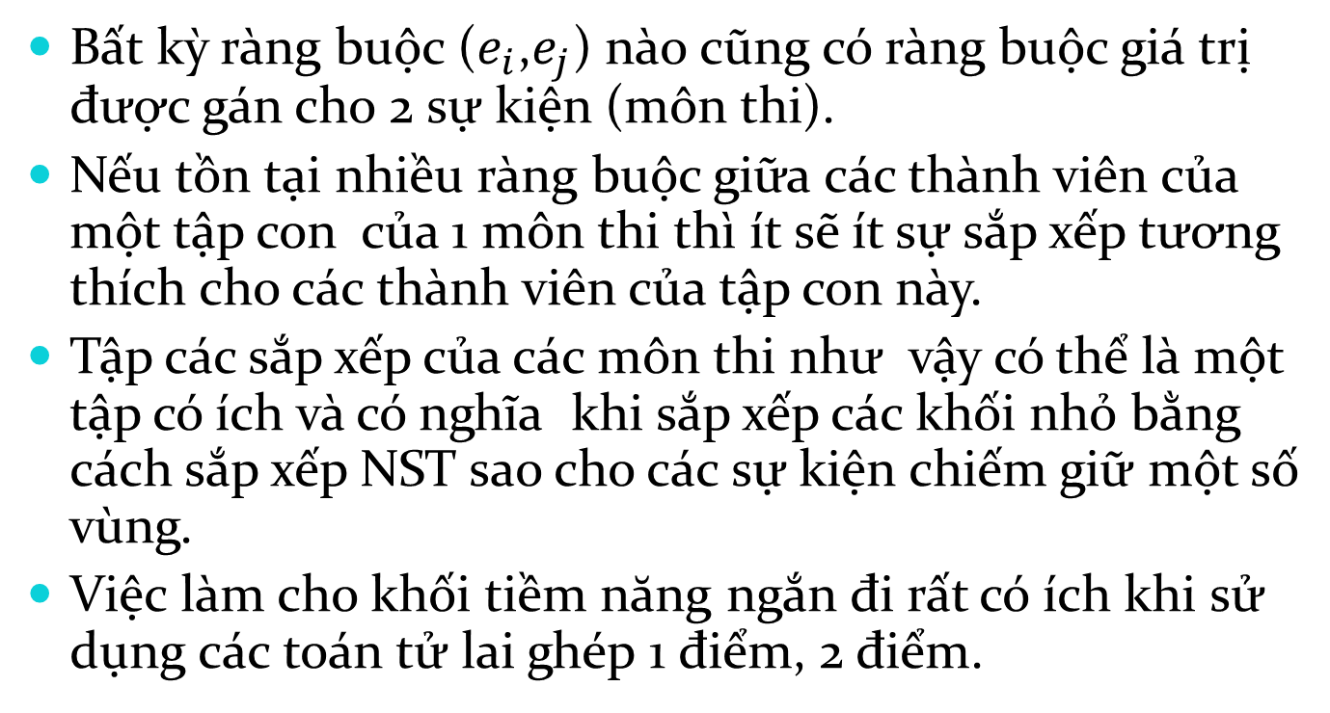
Tái sinh (Recombination)
Bất kỳ ràng buộc ($e_{i}$,$e_{j}$) nào cũng có ràng buộc giá trị được gán cho 2 sự kiện (môn thi).
Nếu tồn tại nhiều ràng buộc giữa các thành viên của một tập con của 1 môn thi thì ít sẽ ít sự sắp xếp tương thích cho các thành viên của tập con này.
Tập các sắp xếp của các môn thi như vậy có thể là một tập có ích và có nghĩa khi sắp xếp các khối nhỏ bằng cách sắp xếp NST sao cho các sự kiện chiếm giữ một số vùng.
Việc làm cho khối tiềm năng ngắn đi rất có ích khi sử dụng các toán tử lai ghép 1 điểm, 2 điểm.

Slide 11
Độ thích nghi
Cho trước một không gian P chứa các lời giải của một bài toán, khi đó có ba thuộc tính mong đợi cho hàm thích nghi f(p)(p c P):
- f(p) là một hàm tăng theo chất lượng cảu lời giải p cua bài toán .
f là hàm sao cho giá trị của nó có một thông tin nào đó về chất lượng của lời giải p.
f thay đổi theo cách nào đó để phản ánh được chất lượng p khi mà p tiến tới gần lời giải tối ưu.

Slide 12
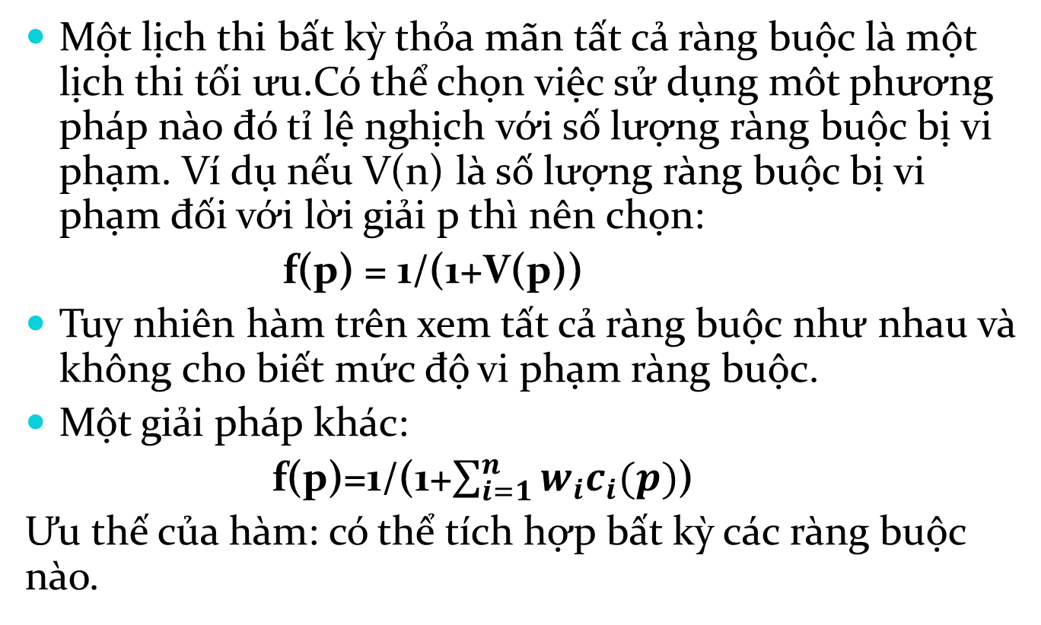
Độ thích nghi (continue)
Một lịch thi bất kỳ thỏa mãn tất cả ràng buộc là một lịch thi tối ưu.Có thể chọn việc sử dụng môt phương pháp nào đó tỉ lệ nghịch với số lượng ràng buộc bị vi phạm. Ví dụ nếu V(n) là số lượng ràng buộc bị vi phạm đối với lời giải p thì nên chọn:
f(p) = 1/(1+V(p))
Tuy nhiên hàm trên xem tất cả ràng buộc như nhau và không cho biết mức độ vi phạm ràng buộc.
Một giải pháp khác:
f(p)=1/(1+$\sum_{i=1}^{n}{w_{i}c_{i}(p)}$)
Ưu thế của hàm: có thể tích hợp bất kỳ các ràng buộc nào.

Slide 13
Đột biến thông minh
Đột biến theo hướng vi phạm:
Chọn một sự kiện với tổng điểm vi phạm lớn nhất và thay đổi thời gian đã được gán cho sự kiện một cách ngẫu nhiên.
Đột biến giải phóng sự kiện:
Chọn 1 sự kiện với tổng điểm vi phạm lớn nhất.Rồi gán cho nó một thời gian mới mà nó sẽ giảm tối đa điểm vi phạm này, như vậy sự kiện sẽ được giải phóng khỏi phạm vi vốn có.

Slide 14
Đột biến thông minh(continue)
Đột biến theo hướng vi phạm xác suất:
Chọn theo xác suất của một sự kiện, ưu tiên những sự kiện có tổng điểm vi phạm cao hơn và ngẫu nhiên thay đổi khoảng thời gian đã gán cho sự kiện đó.
Đột biến giải phóng sự kiện xác suất:
+ Chọn theo xác suất của một sự kiện, sau đó chọn theo xác suất một khoảng thời gian mới cho sự kiện này.
+ Các toán tử đột biến này có thể được định nghĩa cho các gen “phòng”, “giáo viên”

Slide 15
Sự trình bày lịch biểu
Course 1
Time
Course 2
Day
Time
Course 3
Course |C|
Day
Room
Room
Day
Time
Room
...
Day
Time
Room
Day
Time
Room

Slide 16
Đột biến
Với xác suất p, sự ngẫu nhiên của phòng học/thời gian của một lớp.
Naive
Course 1
Time
Course 2
Course 3
Course |C|
Day
Room
Day
Time
Room
...
Day
Time
Room
Day
Time
Room
random
random

Slide 17
Crossover(Lai ghép)
Course 1
Time
Course 2
Day
Time
Course 3
Course |C|
Day
Room
Room
Day
Time
Room
...
Day
Time
Room
Day
Time
Room
Course 1
Time
Course 2
Day
Time
Course 3
Course |C|
Day
Room
Room
Day
Time
Room
...
Day
Time
Room
Day
Time
Room
Course 1
Time
Course 2
Day
Time
Course 3
Course |C|
Day
Room
Room
Day
Time
Room
...
Day
Time
Room
Day
Time
Room
Parent 1
Crossover Schedule
Parent 2

